Slide 1
Müşteri Segmentasyonu ve Analizi
Ad-Soyad: Sabiha Nur Diler
Öğrenci Numarası: 210303021
Ders: Professional Training
Kurum: Albaraka Türk Veri
Yönetimi ve Analitik Müdürlüğü

Slide 2
Proje Amacı
Bankanın müşterilerini veri temelli gruplara ayırmak.
Her grubu analiz edip hedefe yönelik kampanya oluşturma zeminini hazırlamak.
Veri bilimi ve makine öğrenmesi tekniklerini uygulayarak segmentasyon yapmak.

Slide 3
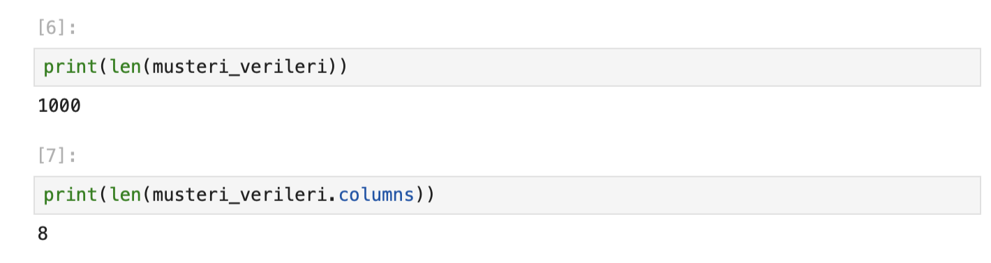
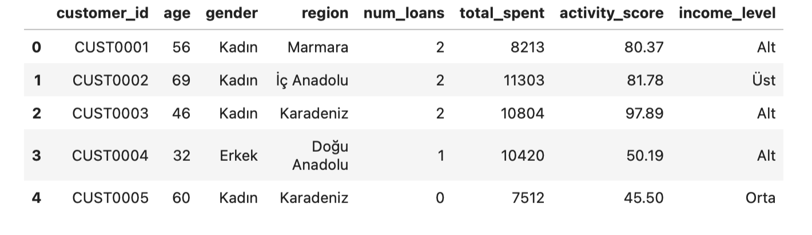
Veri Seti ve Özellikleri
Kaynak: Anonimleştirilmiş müşteri verisi (.xlsx)
Satır sayısı: 1000
Sütunlar:

Slide 4
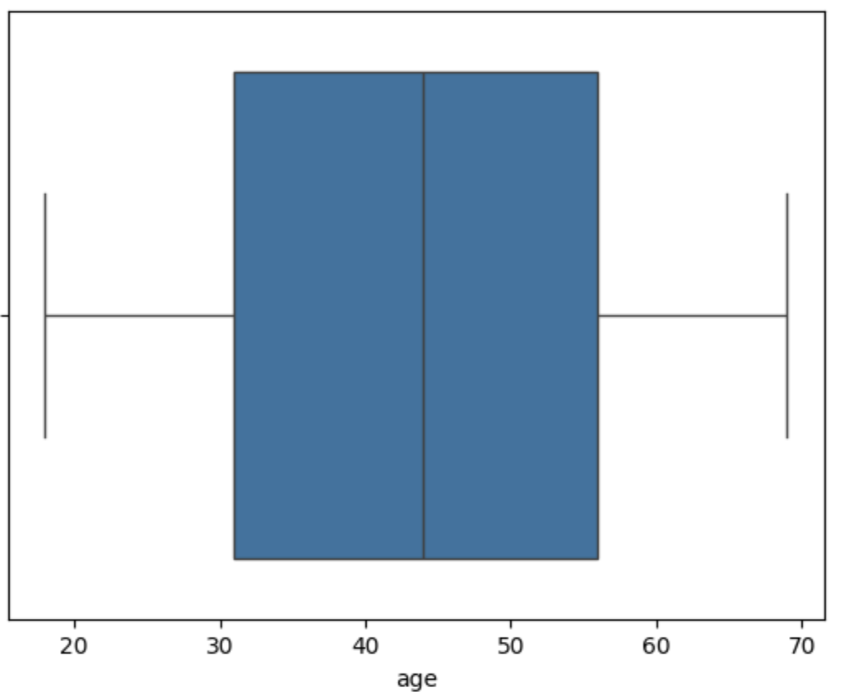
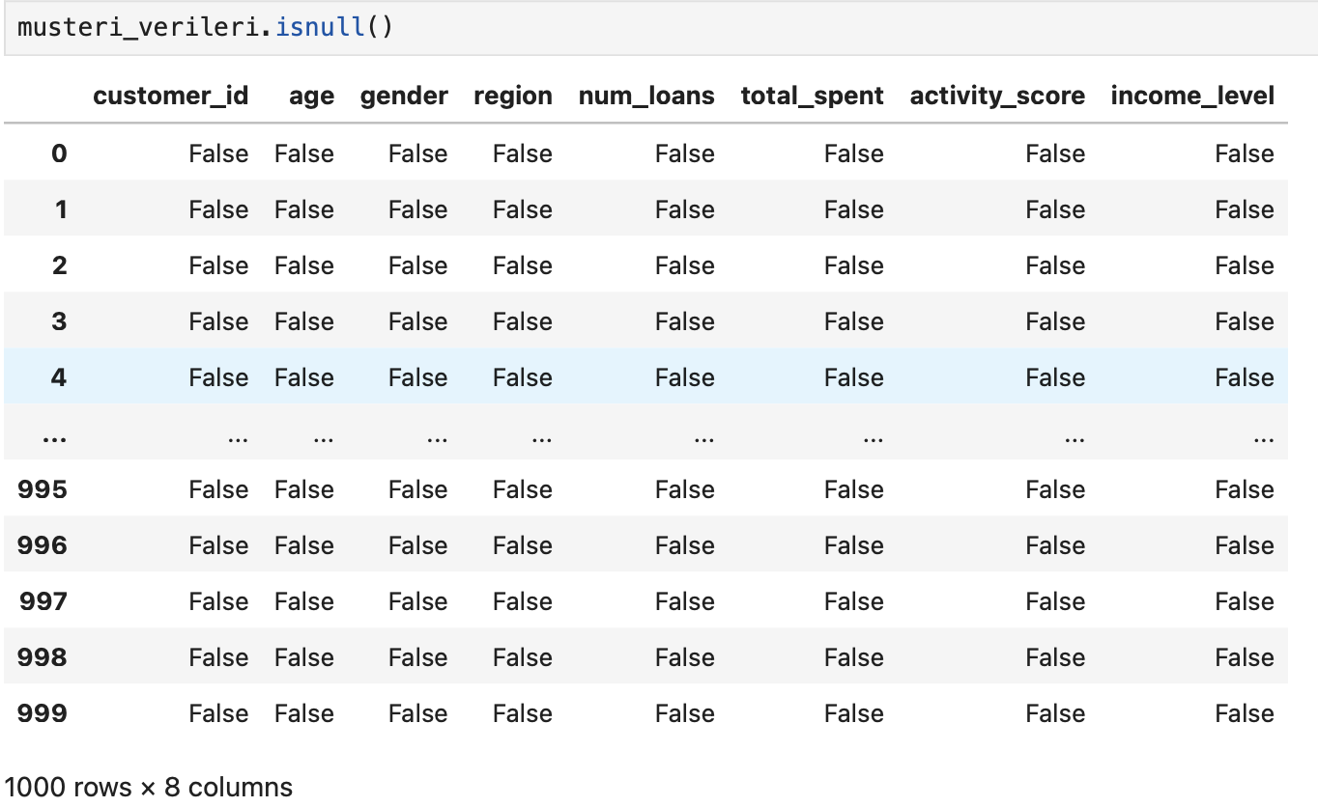
EDA: Veri Keşfi ve Temizliği
Temel İncelemeler
Sütun isimleri ve veri türleri kontrol edildi.→ musteri_verileri.columns & musteri_verileri.dtypes
İlk 5 satır görüntülendi.→ musteri_verileri.head()
Eksik veri analizi yapıldı.→ isnull() ve isnull().mean() ile kontrol edildi.
Aykırı yaş değerleri kontrol edildi.→ age < 18 ve age > 110 filtrelendi.
Kategorik Değişkenlerin Dağılımı:
Cinsiyet, gelir seviyesi ve bölge dağılımı analiz edildi.→ value_counts() ile.
Sayısal Değişkenlerin Özeti:
describe() fonksiyonu ile min, max, mean, std gibi istatistikler incelendi.
Görselleştirmeler:
Histogramlar:
Yaş, harcama, aktivite skoru ve kredi sayısı için.→ sns.histplot(), pandas.plot.hist()
Yoğunluk Grafikleri (KDE):→ Özellikle yaş için kullanıldı.→ plot.kde()
Boxplot (Kutu Grafikleri):→ Aykırı değerleri gözlemlemek için.→ sns.boxplot()

Slide 5
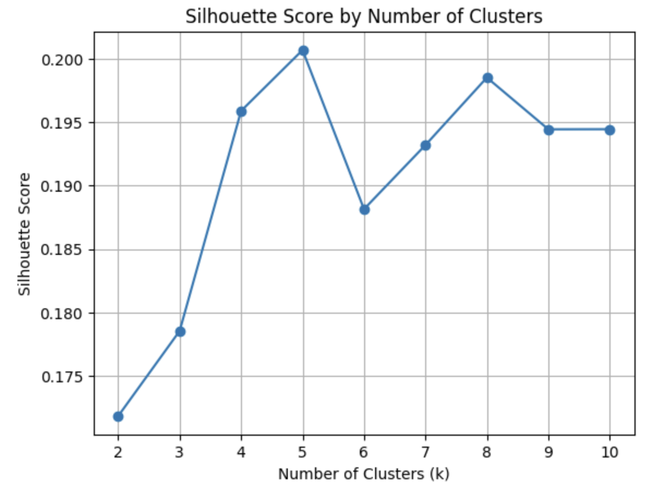
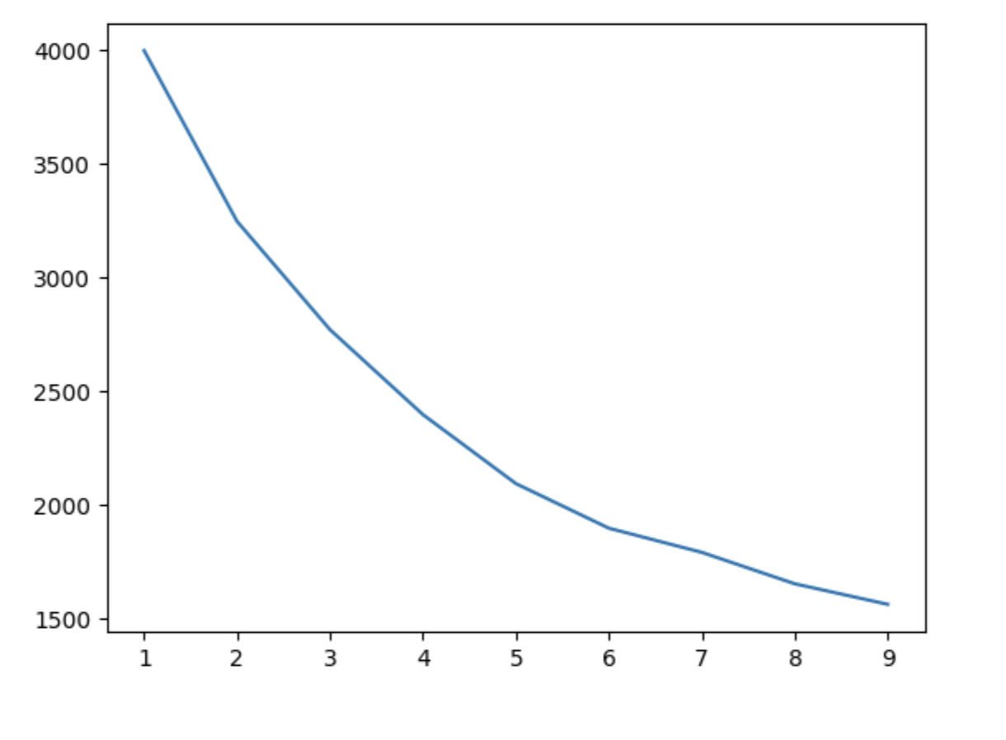
Veri Ölçekleme & K-Means Kümeleme (Feature Scaling)
StandardScaler ile normalizasyon (yaş, harcama vs.)
K-Means algoritması ile segmentasyon
Küme sayısı: Elbow + Silhouette Score ile = 4
Elbow plot

Slide 6
Küme Analizi ve Segment İsimleri
Küme No | Yaş Aralığı (Ortalama) | Segment İsmi | Açıklama
0 | +50 yaş (56.8) | Geleneksel Müşteriler (Orta Yaş Üzeri) | Geleneksel bankacılığı tercih eden, teknolojiyle sınırlı etkileşimde bulunan sadık müşteriler.
1 | 25–30 yaş (38.6) | Pasif Harcayıcılar(Genç) | Düşük harcama ve düşük aktiviteye sahip, bankayla nadir etkileşim kuran müşteriler.
2 | 45–55 yaş (49.1) | Kredi Odaklılar(Orta Yaşlı) | Özellikle kredi ürünlerini aktif olarak kullanan, bankanın kredi portföyünü oluşturan müşteriler.
3 | 20–35 yaş (31.3) | Dijital Aktifler(Genç) | Dijital platformları aktif kullanan, harcama ve etkileşim düzeyi yüksek, teknolojiye yakın müşteriler.
Not:
Bu segment isimleri ilk aşamada yaş temelli olarak belirlenmişti. Ancak staj sürecimde iş yerindeki veri bilimi ekibinden gelen yapıcı geri bildirimler doğrultusunda, yaş etiketlerinin yanıltıcı olabileceğini fark ettim.
Algoritmam sadece yaş değil; harcama, kredi kullanımı ve dijital aktivite gibi birçok davranışsal özelliği dikkate aldığı için, segment isimlerini daha doğru yansıtan şekilde güncelledim:
“Geleneksel Müşteriler”, “Pasif Harcayıcılar”, “Kredi Odaklılar” ve “Dijital Aktifler”

Slide 7
Başarı oranları
“Bu proje bir unsupervised learning (gözetimsiz öğrenme) problemi olduğu için klasik anlamda bir doğruluk oranı veremiyorum. Ancak segmentasyonun başarısını, içsel metriklerle (Silhouette Score gibi) ve segment profil analizleriyle ölçtüm. Segmentlerim arasındaki farkları istatistiksel olarak anlamlı ve iş süreçlerine değer katacak biçimde ayrıştırdım.”

Slide 8
Segment Bazlı Kampanya Önerileri
Aktifler → Mobil uygulama kampanyası
Geleneksel Müşteriler → Şube sadakat programı
Kredi Odaklılar → Uygun faizli yeni kredi teklifi
Bu segmentasyon, pazarlama stratejilerinin kişiselleştirilmesini sağlar. Böylece hem müşteri memnuniyeti hem gelir artar. Ben projenin ön hazırlık kısmında yer alıp veriyi pazarlama ekibi için anlamlı hale getirdim.

Slide 9
Sonuç & Kazanımlarım
Müşteri verisini analiz etme ve modelleme deneyimi kazandım.
KMeans, Silhouette Score, Pandas, Matplotlib gibi araçları öğrendim.
Segmentasyonun bankacılıkta karar alma süreçlerine nasıl katkı sağladığını fark ettim.

